Slide 1
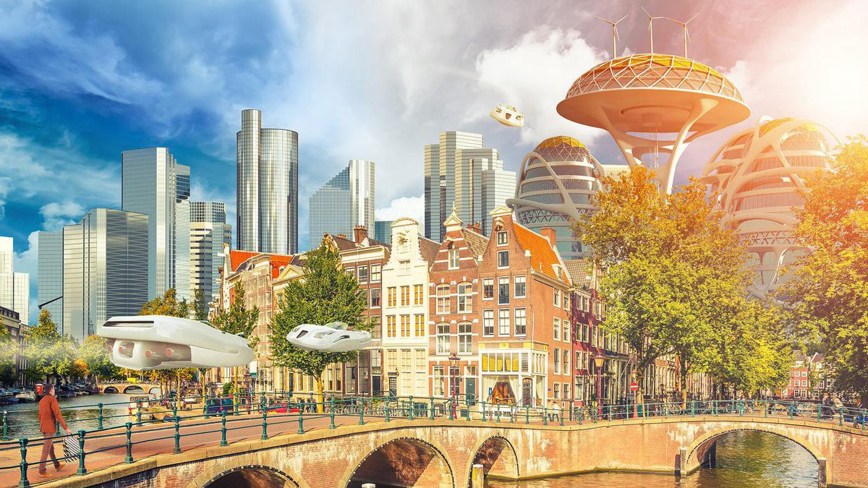
IBS Stad van de toekomst – periode 3 Specialisatie Stad en wijk
Integrale beroepssituatie
In je rol als adviseur duurzame leefomgeving word je gevraagd om na te denken over de stad van de toekomst er uitziet op het gebied van Stad & Wijk. De markt en onze leefomgeving wordt steeds internationaler en the internet of things wordt steeds belangrijker. Het is de bedoeling dat je je gaat verdiepen in de trends en ontwikkelingen op het gebied van de leefbare stad. Er zijn veel bedrijven bezig met de toekomst en de trends en ontwikkelingen die op dit gebied spelen. Door op bezoek te gaan bij deze inspirerende plekken doe je inspiratie op over wat er allemaal speelt en mogelijk is.
Opdracht
Ga op zoek naar de problemen/uitdagingen die spelen binnen onze maatschappij, maar vooral binnen de stedelijke leefgebieden. Er zijn veel uitdagingen op het gebied van het vinden van een balans vinden tussen wonen, werken, vrijetijd en gezondheid. Bekijk ook welke trends en ontwikkelingen er spelen.
Welke visie heb jij op de toekomst van onze leefomgeving? Hoe denk jij dat de stad er in 2050 uitziet? Ga op zoek naar jouw visie over de stad van de toekomst op het gebied van Stad en Wijk. Geef je visie vorm in een visueel ontwerp en zorg voor een goede onderbouwing.
Uiteindelijk presenteer je je visie op een externe locatie voor een zelfgekozen publiek.
IBS-SEM-SVT-S43

Slide 2
IBS Stad van de toekomst Specialisatie Stad en wijk
Toetsen
Dit IBS wordt afgerond met 3 toetsmomenten: kennistoets, visiedocument, Reflectiegesprek. In onderstaande tabel is een overzicht van de toetsen weergegeven.
Leerdoelen bij dit IBS
Je kunt de basisbegrippen behorende bij deze beroepssituatie uitleggen en toepassen.
Je kunt een analyse doen over de oorzaak van de maatschappelijke uitdagingen/problemen op het gebied van de leefbare stad.
Je kunt onderzoek doen naar de trends en ontwikkelingen op het gebied van “de sociale” toekomstige stad.
Je kunt een visiedocument maken over de toekomstige stad op het gebied van de sociale stad met de focus op participatie en een verbinding naar groen en duurzaam.
Je kunt in een gesprek reflecteren op de werkprocessen van kerntaak 3 en 4 van het dossier.
Toetsen | Kennistoets | Visiedocument | Reflectiegesprek
Bijbehorende leerdoelen | Nr. 1 | Nr. 2 t/m 4 | Nr. 5
Duur toets | 1 uur | n.v.t. | 10 minuten
Weging | 2x | 1x | 1x
Cesuur | 66% = 5,5 | 60% = 5,5 | 60% = 5,5
Resultaat | Cijfer 1-10 | Cijfer 1-10 | Cijfer 1-10
Plaats | School | n.v.t. | School
Samenwerking | Individueel | Groep | Individueel
IBS-SEM-SVT-S43

Slide 3
IBS Stad van de toekomst Specialisatie Stad en wijk
Leervragen
Voor deze beroepssituatie zijn de volgende leervragen geformuleerd:
Welke maatschappelijke uitdagingen zijn er op het gebied van de sociale stad?
Waar ga je op zoek naar trends en ontwikkelingen?
Wie kunnen je helpen bij het zoeken naar nieuwe ontwikkelingen?
Aan wie wil je het plan presenteren en aan wie laat je het zien?
Hoe kun je je ontwerp visueel maken?
Ondernemerschapscompetenties
Zelfstandigheid
Pro-activiteit
Sociale oriëntatie
Creativiteit
IBS-SEM-SVT-S43

Slide 4
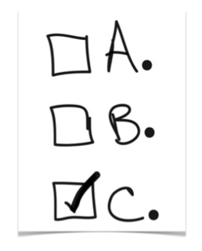
IBS Stad van de toekomst Specialisatie Stad en wijk
Kennistoets
De kennistoets gaat over de theorie die betrekking heeft op deze IBS. In deze kennistoets wordt leerdoel 1 getoetst. Bij dit leerdoel horen verschillende succescriteria.
De vragen zullen gaan over deze succescriteria. Leer hiervoor met de aangeboden lessen en bronnen.
Succescriteria leerdoel 1
1.1 Je kunt de aangeboden begrippen voor de specialisatie Stad en wijk uitleggen en toepassen.
1.2 Je kunt de aangeboden begrippen voor ‘vierde industriële revolutie’ uitleggen en toepassen.
1.3 Je kunt de aangeboden begrippen voor ‘robotisering en AI’ uitleggen en toepassen.
1.4 Je kunt de aangeboden begrippen voor ‘DESTEP’ uitleggen en toepassen.
1.5 Je kunt de aangeboden begrippen voor ‘Better Life Index’ uitleggen en toepassen.
1.6 Je kunt de aangeboden begrippen voor ‘duurzame stedelijke ontwikkelingen’ uitleggen en toepassen.
1.7 Je kunt de aangeboden begrippen voor ‘SDG's’ uitleggen en toepassen.
IBS-SEM-SVT-S43

Slide 5
IBS Stad van de toekomst Specialisatie Stad en wijk
Visiedocument
Het visiedocument maak je voor jouw stad van de toekomst. Met dit visiedocument worden leerdoelen 2 t/m 4 getoetst. Bij deze leerdoelen horen verschillende succescriteria.
Succescriteria leerdoel 3
3.1 Je kunt actuele bronnen gebruiken om trends en ontwikkelingen te benoemen.
3.2 Je kunt de informatie over trends binnen de sociale stad analyseren.
3.3 Je kunt ontwikkelingen van de 4e industriële revolutie meenemen in je visie.
3.4 Je kunt de gevolgen van the internet of things verwerken in je visie.
3.5 Je kunt een balans vinden tussen de globale en locale markt.
Succescriteria leerdoel 2
2.1 Je kunt wetenschappelijke literatuur vinden over trends binnen de sociale stad.
2.2 Je kunt onderzoek doen naar de maatschappelijke uitdagingen/problemen op het gebied van de sociale stad.
2.3 Je kunt voorbeelden geven van problemen/uitdagingen op het gebied van gezondheid in de maatschappij.
2.4 Je kunt verantwoorden een bezoek aan een best practice koppelen aan je visie.
Succescriteria leerdoel 4
4.1 Je kunt een visie vormen op het gebied van de sociale stad in de toekomst.
4.2 Je kunt aantonen welke thema's je uit de opleiding gebruikt hebt om tot deze visie te komen.
4.3 Je kunt nieuwe kennis vergaren en toepassen in je visie.
4.4 Je kunt een visuele weergave maken van je ontwerp met een bijbehorende onderbouwing.
IBS-SEM-SVT-S43

Slide 6
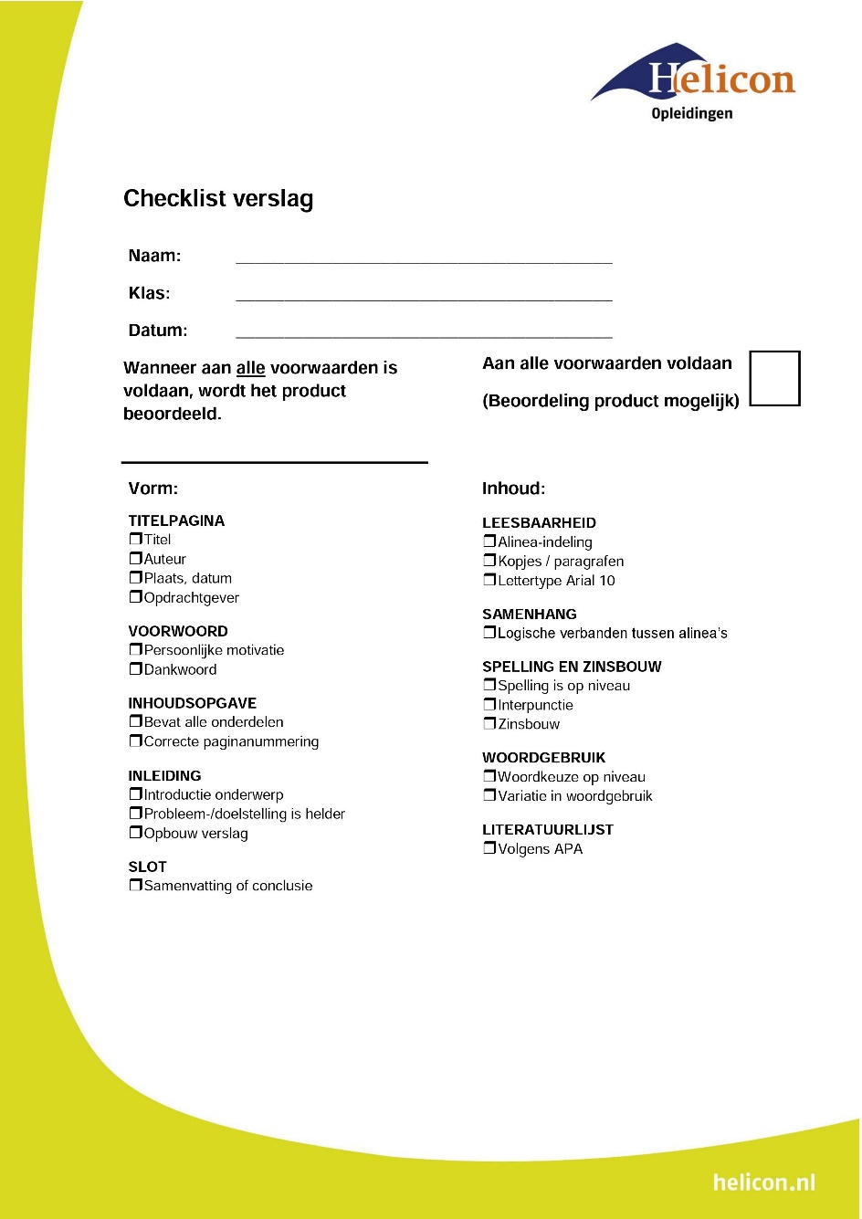
Voorwaarde voor beoordeling visiedocument
Visiedocument
Het visiedocument wordt alleen beoordeeld als het aan de 'voorwaarden voor beoordeling' voldoet. De checklist hiervoor zie je hiernaast en is ook te downloaden in de Wiki.
IBS-SEM-DWI-X41

Slide 7
IBS Stad van de toekomst Specialisatie Stad en wijk
Reflectiegesprek
Je voert een reflectiegesprek over je eigen handelen tijdens de periode en de koppeling met de werkprocessen. Hiermee wordt leerdoel 5 getoetst.
Succescriteria leerdoel 5
5.1 Je kunt de uitvoering van de opdracht evalueren aan de hand van de werkprocessen.
5.2 Je kunt verbeterpunten op je eigen handelen formuleren.
5.3 Je kunt je verbeterpunten vertalen naar concrete acties.
5.4 Je kunt sterke punten van je eigen handelen formuleren.
5.5 Je kunt je sterke punten onderbouwen met voorbeelden uit de praktijk.
5.6 Je kunt je eigen leiderschap binnen de opdracht evalueren.
IBS-SEM-SVT-S43

